Slide 1
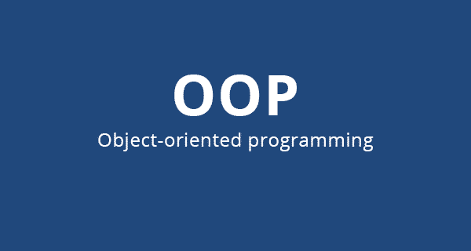
PROGRAMACIÓN ORIENTADA A OBJETOS
2020-2021

Slide 2
Fundamentos de la programación orientada a objetos
Unidad 1

Slide 3
Contenido
En esta unidad se introducirán conceptos relacionados a:
Introducción al paradigma orientado a objetos y sus principios
Estructura general de un programa en java: expresiones, tipos de datos y estructuras de control
Definición de clases: atributos, métodos y constructores y sobrecarga
Encapsulamiento: privacidad y visibilidad de los miembros de una clase
Variables y métodos estáticos (modificador static)

Slide 4
Objetivos
Analizar los cuatro pilares de programación orientada a objetos identificando las ventajas y desventajas de este paradigma en el diseño de aplicaciones informáticas.
Implementar clases en un lenguaje de programación basándose en las características propias de los objetos y aplicando conceptos de abstracción y encapsulamiento.

Slide 5
Itinerario de la clase
Revisar diferencia entre clase y objeto
Creación de nuevas clases
Variables de instancias y métodos de instancia
Manejo de memoria en Java
Objetos vs primitivos

Slide 6
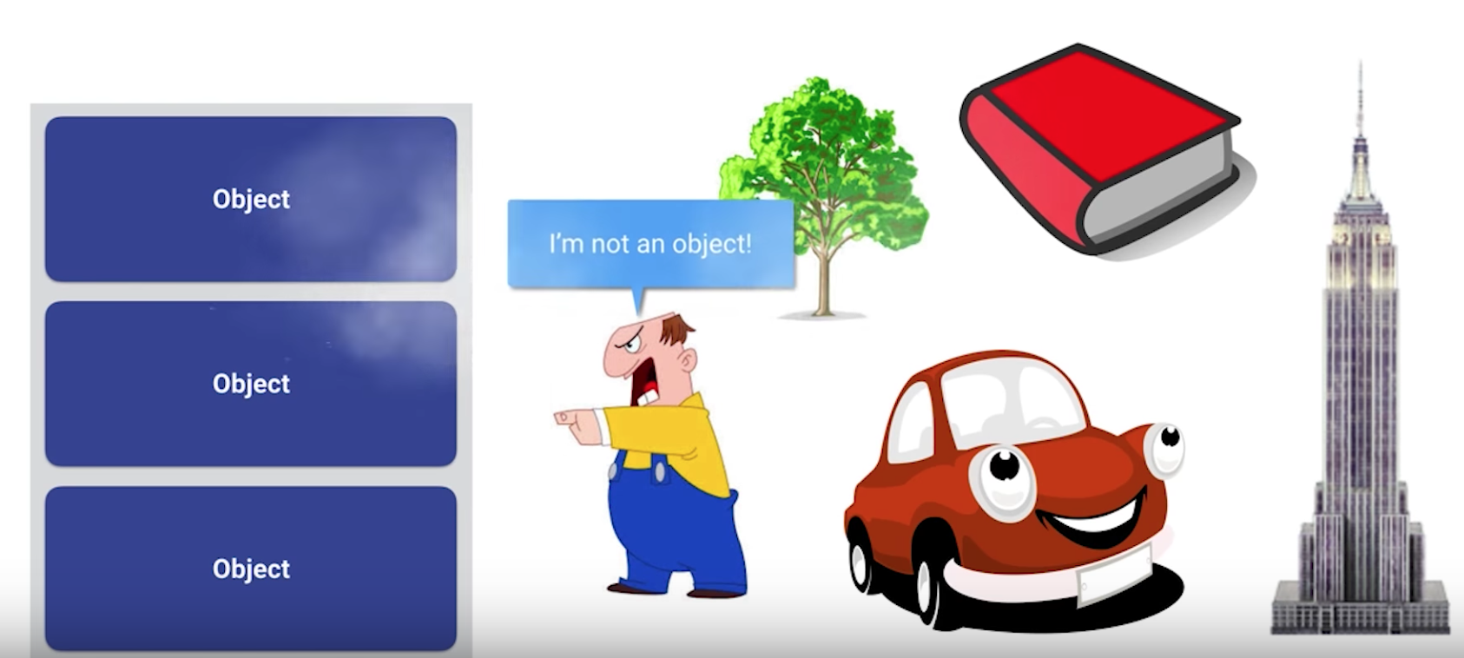
¿Qué es un Objeto?
Es la representación abstracta de una entidad o de un concepto.
Un objeto es un elemento en el problema.

Slide 7
Composición de un Objeto
Cada objeto tiene estado y comportamiento.
Estado: son los valores de las propiedades del objeto
Comportamiento: son las acciones que pueden realizar el objeto

Slide 8
¿Cómo podemos crear objetos?
Notes:
Peguntarles como podemos crear una casa

Slide 9
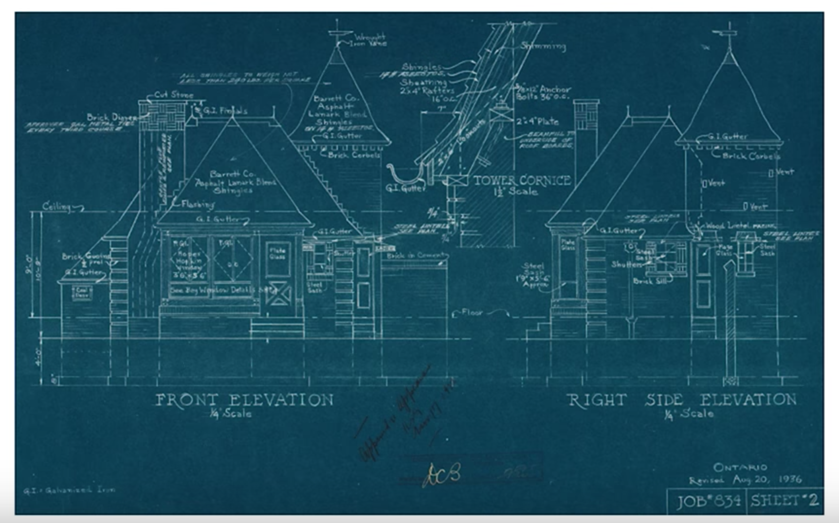
Clases
Una clases es un plano, mapa o contrato que define cuáles son las propiedades y métodos que un objeto tendrá.
Una clase es la unidad básica en programación orientada objetos.
Notes:
Java the complete reference, 109 – 128
Big java, early objects 78 - 96

Slide 10




Clases vs Objetos
clase
objeto
Instancias de la clase

Slide 11
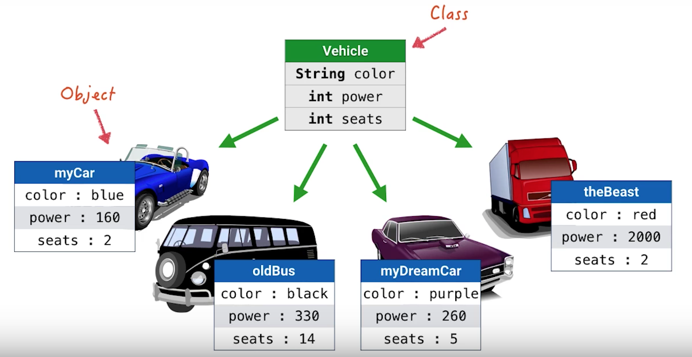
Clases vs Objetos
De una clase se pueden crear múltiples objetos o instancias
Cada objeto es independiente y tiene su propio estado.

Slide 12
Clases vs Objetos
CLASE | OBJETO
Es un tipo de dato | Una instancia de una clase - una variable
String s1 = "Hello world";
System.out.println(s1.toUpperCase());
String s2 = "Bye";
System.out.println(s1.toLowerCase());
String es un un tipo de dato.
String es una clase
s1 y s2 son instancias de la clase String
Notes:
S1 y S2 son objetos de las clase String

Slide 13
Clases vs Objetos
Scanner es una clase que define propiedades y métodos
Usamos la clase Scanner para crear objetos de ese tipo
sc es un objeto tiene las propiedades y métodos definidos en la clase Scanner.
Scanner sc = new Scanner(System.in);
sc.nextInt()

Slide 14
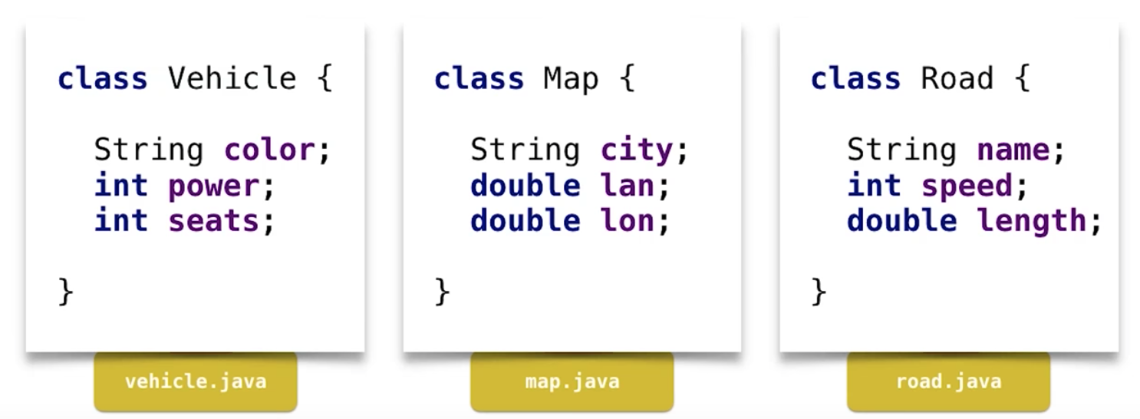
Creando Clases
Un programa en Java consiste de varias clases interactúan entre ellas.
Cada clase debe residir en un archivo con el mismo nombre

Slide 15
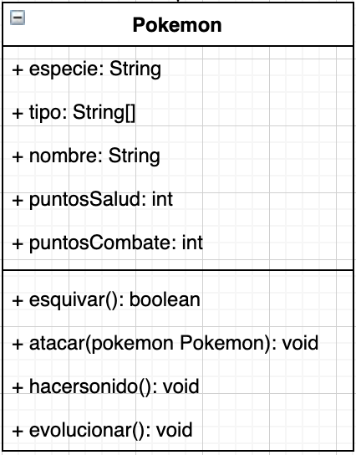

Clase Pokemon

Slide 16
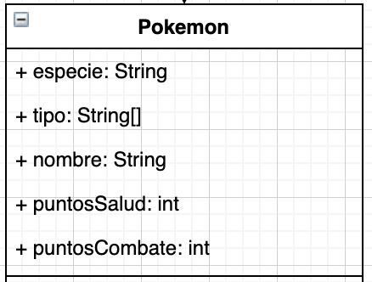


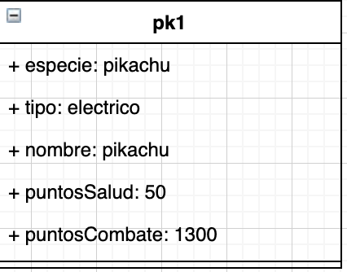
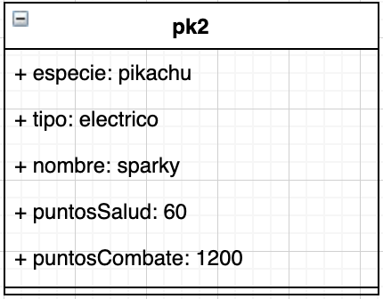
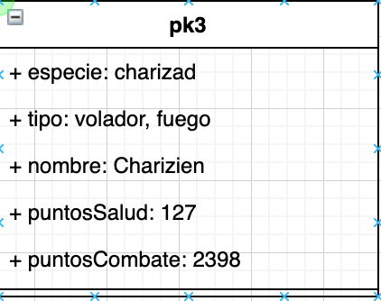

Clase
Objectos

Slide 17
Creando clases
<visibility> class <Name> {
type instance-variable1;
type instance-variable2;
type methodname1(parameter-list) {
// body of method
}
type methodname2(parameter-list) {
// body of method
}
}
El nombre de la clase debe coincidir con el nombre del archivo.
La clase Pokemon va dentro del archivo “Pokemon.java”
Por convención el nombre de la clase debe empezar con mayúscula y usar (PascalCase).

Slide 18
Definiendo la Clase Pokemon
public class Pokemon{
//elementos de la clase
}
public: modificador de acceso. (cualquiera puede crear una instancia de esta clase)
class: palabra reservada de Java que indica que declaran una clase
Pokemon: nombre de la clase

Slide 19
Variables de una clase
Almacenan la información de los objetos
Se los conoce también como atributos o propiedades
Existen de dos tipos
De instancia
De clase (hablaremos de ellos luego)

Slide 20
Declaración de las varibles
public class Pokemon{
// modificador tipo nombreVariable
String especie;
String nombre;
int puntosSalud;
int puntosCombate;
}
public/private/-: modificador de acceso de la variable. En este caso como no se ha colocado ninguno, toma el modificador de acceso predeterminado.
tipo: Una variable de instancia debe tener un tipo de dato, que puede ser un tipo de dato primitivo u otra clase.
nombreVarible: nombre de la variable de instancia. Usar nombre significativo

Slide 21
Convención de los nombres de las variables de instancia
Debe comenzar con una letra minúscula como id, nombre.
No debe comenzar con los caracteres especiales como & (ampersand), $ (dollar), _ (guión bajo).
Si el nombre contiene varias palabras, comience con la letra minúscula seguida de una letra mayúscula, como primerNombre
Use nombres descriptivos, evite utilizar variables de un carácter como x, y, z.

Slide 22
Métodos de una clase
Los métodos en Java son funciones que pertenecen a un objeto en particular – representan las acciones que el objeto puede realizar

Slide 23
Declaración de Métodos
public class Pokemon{
//código omitido//
modificador tipo nombreMetodo(parameter-list) {
// cuerpo del método
}
}
Convenciones
Usar verbos para los nombres de los mmétodos
empezar con un letra minúscula
modificador: modificador de acceso de la variable..
tipo: El tipo de dato que el método va a devolver en este caso. void signifca que no devuelve nada
nombreMetodo: nombre del método. Usamos ese nombre para ejecutar la acción dentro del método.

Slide 24
Declaración de Métodos
public class Pokemon{
//código omitido//
modificador tipo nombreMetodo(parameter-list) {
// cuerpo del método
}
public void atacar(Pokemon pk) {
// cuerpo del método
}
}
Convenciones
Usar verbos para los nombres de los mmétodos
empezar con un letra minúscula
modificador: public
tipo: void – no retorna nada
nombreMetodo: atacar

Slide 25
Declaración de Métodos
public class Pokemon{
//código omitido//
modificador tipo nombreMetodo(parameter-list) {
// cuerpo del método
}
public boolean esquivar() {
// cuerpo del método
}
}
Convenciones
Usar verbos para los nombres de los mmétodos
empezar con un letra minúscula
modificador: public
tipo: boolean
nombreMetodo: esquivar

Slide 26
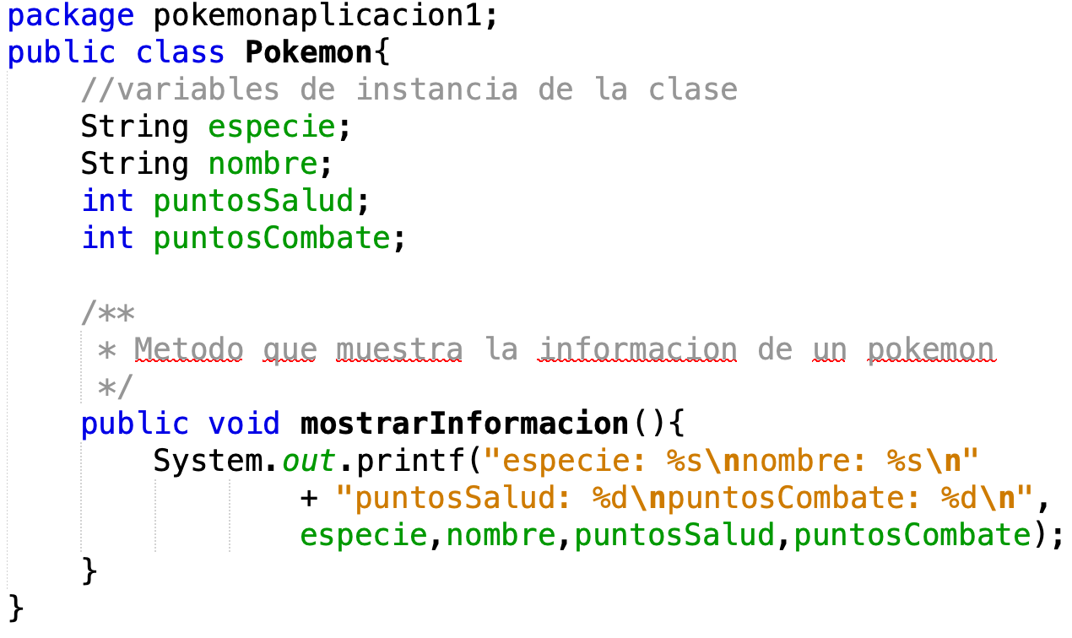
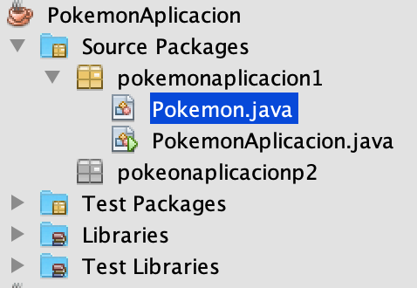

Slide 27
Creación de objetos
La declaración de la clase no crea un objeto de la misma.
Para crear un objeto de una clase debemos usar el operador new y el constructor de la clase.
Sintáxis
Type nombre_variable = new Type()
Nombre de la Clase
Constructor de la clase
Nombre de la variable que almacena el objeto

Slide 28
Actividad en clase 1
Descargar el archivo pokemonAplicacion.zip
Descomprimir el proyecto
Abrir el proyecto en netbeans.
Ejecutar la clase PokemonAplicacion del paquete pokemonaplicacion1 y observe el resultado.

Slide 29
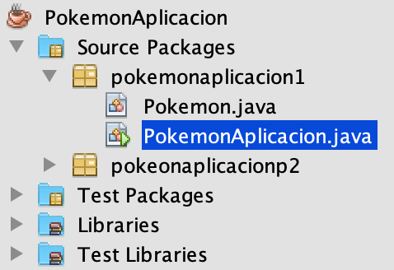
package pokemonaplicacion1;
public class PokemonAplicacion {
public static void main(String[] args) {
//creacion de un nuevo objeto de tipo pokemon
//pk1 es una instancia de la clase Pokemon
Pokemon pk1 = new Pokemon();
int pc = pk1.puntosCombate;
System.out.println(pc);
//fijamos el valor la propiedad "especie" del objeto pk1 en "Pikachu"
pk1.especie = "Pikachu";
//llamamos al metodo mostrarInformacion
pk1.mostrarInformacion();
}
}

Slide 30
Instanciando un objeto de tipo Pokemon
Pokemon pk1 = new Pokemon();
objeto
especie = Null nombre=Null puntosCombate=0 puntosSalud= 0
Se crea en memoria un nuevo objeto de tipo Pokemon
Este objeto tendrá las propiedades definadas en las clase

Slide 31
Creando un referencia al objeto pokemon
Pokemon pk1 = new Pokemon();
Variable
objeto
Pokemon pk1
especie = Null nombre=Null puntosCombate=0 puntosSalud= 0
Se asigna la referencia del objeto creado a la variable pk1

Slide 32
Accediendo a una propiedad de un objeto
Para acceder a la propiedad de un objeto usamos la notación de ¨.¨
Por ejemplo, para acceder a la propiedad puntosCombate del objeto que acabamos de crear usaríamos:
El valor devuelto no podemos almacenar en un variable de su mismo tipo
Pokemon pk1 = new Pokemon();
pk1.puntosCombate;
int pc = pk1.puntosCombate;

Slide 33
Fijando un valor a la propiedad de un objeto
pk1.especie = "Pikachu";
Variable
objeto
Pokemon pk1
especie = ¨Pikachu¨ nombre=Null puntosCombate=0 puntosSalud= 0
Accede a la variable de instancia especie del objeto que es apuntado por pk1 y cambia su valor a ¨Pikachu¨

Slide 34
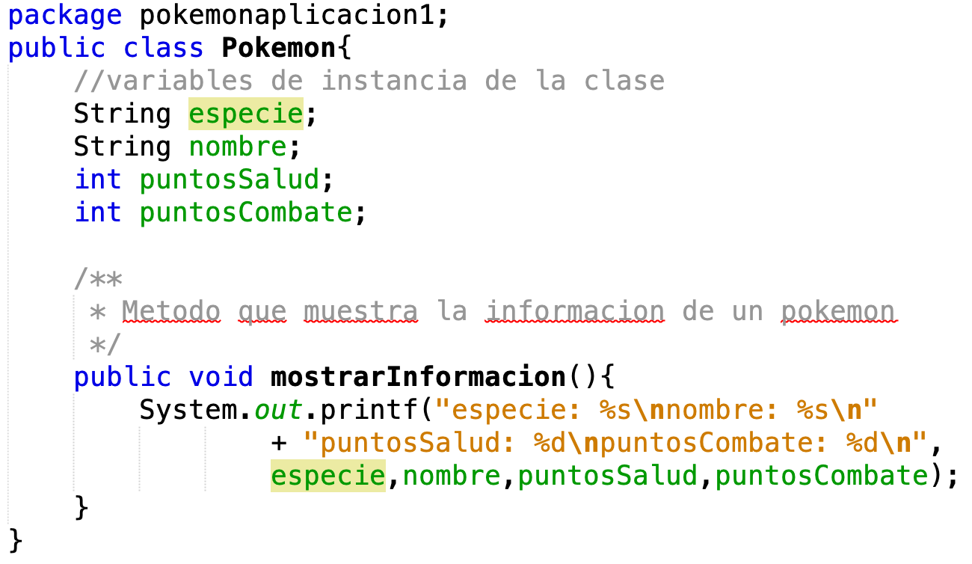
Llamando a un método
Para llamar a un método usamos la notación de punto ¨.¨
Supongamos que queremos llamar al método mostraInformación.
Pokemon pk1 = new Pokemon();
pk1.puntosCombate;
pk1.especie = "Pikachu";
pk1.mostrarInformacion()

Slide 35
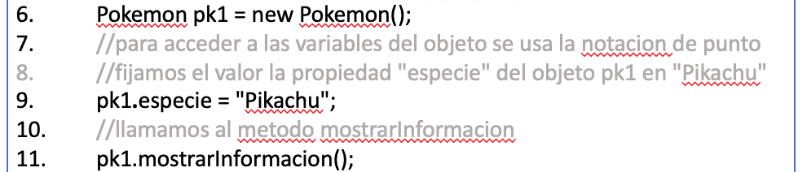
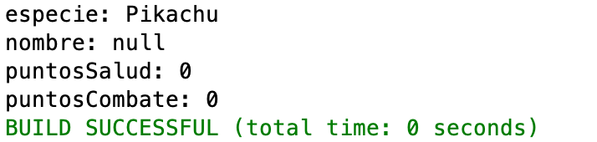
Llamando a un método
Variable
objeto
Pokemon pk1
especie = ¨Pikachu¨ nombre=Null puntosCombate=0 puntosSalud= 0
Con la notación de ¨.¨ el objeto pk1 llama al método mostrarInformacion()
Se traslada el control a la implementación del método mostrarInformacion() – cómo el método fue llamado desde el objeto pk1 se imprimirá la información de ese objeto

Slide 36
Actividad en clase 2
En la clase PokemonAplicacion
cree un segundo objeto de tipo Pokemon
guarde el objeto en una variable llamada pk2,
fije la propiedad especie de ese objeto a "Charizard”
luego llame al método mostrar información de ese objeto.

Slide 37
Creación de objetos
Pokemon pk1 = new Pokemon ();
pk1.especie = "Pikachu";
Pokemon pk2 = new Pokemon();
pk1.especie = ”Charizad";
Variable
objeto
Pokemon pk1
specie = ¨Pikachu¨ nombre=Null puntosCombate=0 puntosSalud= 0
specie = ¨Charizad¨ nombre=Null puntosCombate=0 puntosSalud= 0
Pokemon pk2
Cada objeto tiene su propio estado

Slide 38
Crear una variable NO es lo mismo que crear un objeto
….
Pokemon pk3;
….
Variable
objeto
Pokemon pk1
specie = ¨Pikachu¨ nombre=Null puntosCombate=0 puntosSalud= 0
specie = ¨Charizad¨ nombre=Null puntosCombate=0 puntosSalud= 0
Pokemon pk2
Pokemon pk3
pk3 es una referencia que no apunta a ningún objeto.
NO SE HA CREADO UN NUEVO OBJETO

Slide 39
Ejercicio
¿Qué sucede si ejecutamos el siguiente código?
….
Pokemon pk3;
pk3.mostrarInformacion();
….

Slide 40
Ejercicio
¿Qué sucede se ejecutamos el siguiente código?
Respuesta: Ocurrirá una excepción en tiempo de ejecución porque tratamos de llamar a un método sobre una variable que no ha sido inicializada.
….
Pokemon pk3;
pk3.mostrarInformacion();
….

Slide 41
Definiendo métodos
Sintáxis general
<modificador> <tipo> nombreMetodo(<tipo1> nombre1, <tipo2>, nombre 2, …) {
// cuerpo del método
}
modificador: modificador de acceso de la variable..
tipo: El tipo de dato que el método va a devolver en este caso. void signifca que no devuelve nada
nombreMetodo: nombre del método. Usamos ese nombre para ejecutar la acción dentro del método.
Un método puede no recibir argumentos o puede recibir n argumentos

Slide 42
Definiendo métodos
public class Calculadora{
//metodo que retorna algo
public double multiplicar(int cantidad, double valor) {
//use la setencia return para devolver el resultado
return cantidad+valor;
}
//metodo que no retorna nada
public void imprimirOperacionesBasicas() {
//se usa como tipo de dato de retorno void
//cuando un metodo no retorna nada y solo imprime en
//pantalla
System.out.println("Suma");
System.out.println("Resta");
System.out.println("Multiplicacion");
System.out.println("Division");
}
}

Slide 43
Definiendo métodos
public class Calculadora{
……
//metodo que retorna algo
public double multiplicar(int cantidad, double valor) {
//use la setencia return para devolver el resultado
return cantidad+valor;
}
}
¿Qué sucede si elimamos la setencia return?

Slide 44
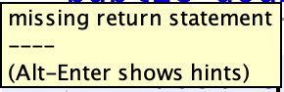
public class Calculador{
……
//metodo que retorna algo
public double multiplicar(int cantidad, double valor) {
//use la setencia return para devolver el resultado
double total = cantidad+valor;
}
}
¿Qué sucede si elimamos la setencia return?
Ocurre un error de complicación

Slide 45
Llamando métodos
public class TestCalculadora{
public static void main(String[] args){
Calculadora c = new Calculadora();
c.imprimirOperacionesBasicas()
double t = c.multiplicar(5,2.0);
System.out.println(t);
}
}
Cuándo llamamos a multiplicar
public double multiplicar(int cantidad, double valor) {
//use la setencia return para devolver el resultado
return cantidad+valor;
}

Slide 46
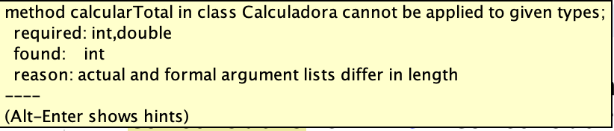
public class TestCalculadora{
public static void main(String[] args){
Calculadora c = new Calculadora();
double t = c.calcularTotal(5);
System.out.println(t);
}
}
¿Qué sucede si tratamos de invocar la método con menos argumentos?
Error de compilación

Slide 47
Actividad en clase 3
En la clase Pokemon cree un método llamado saludar que muestre en pantalla en nombre del pokemon tanta veces como indica un parámetro de entrada
En la clase PokemonAplicacion llame al método saludar en alguno de los objetos creados y vea el resulatdo

Slide 48
Actividad en clase 3
En la clase Pokemon cree un método llamado saludar que muestre en pantalla en nombre del pokemon tanta veces como indica un parámetro de entrada
¿Cuál sería la firma del método?
public class Pokemon{
public String saludar(){
//
}
}
public class Pokemon{
public void saludar(int veces){
//
}
}
public class Pokemon{
public String saludar(int veces){
//
}
}

Slide 49
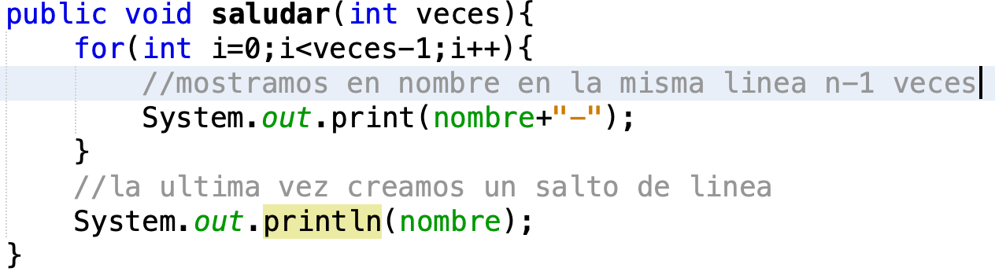
Solución actividad en clase 3

Slide 50
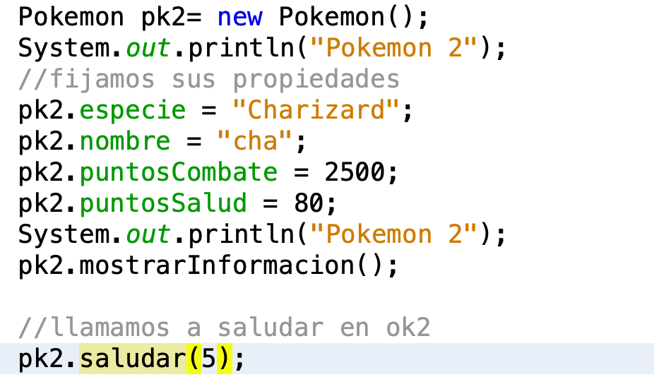
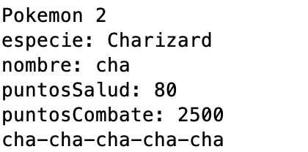
Solución actividad en clase 3

Slide 51
Actividad en clase 4
En la clase Pokemon cree un método llamado esquivar que retorne verdadero si el pokemon esquiva el ataque y falso caso caso contrario. Un pokemon tiene 50% de posibilidades de esquivar un ataque.
En la clase PokemonAplicacion llame al método esquivar y muestre en pantalla el resultado de invocar el método

Slide 52
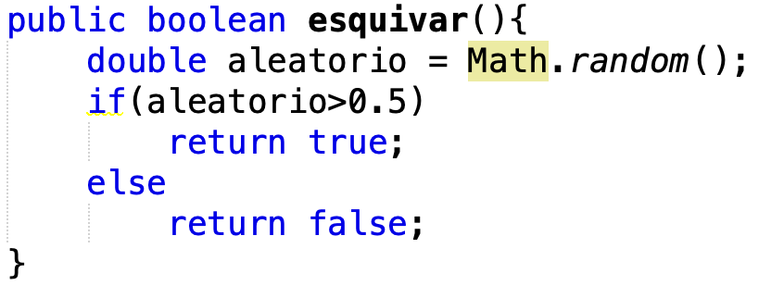
Solución

Slide 53
Preguntas de kahoot
Ver documento adjunto clase 3

Slide 54
RECESO 10 MIN
Notes:
Hasta aqui primera parte

Slide 55
Recuerda
Java maneja dos tipos de datos: primitivos y de referencia
Tipos Primitivos
boolean, byte, char, short, int, long, float and double
Tipos de Referencia
Todos los tipos que no son primitivos

Slide 56
Valor vs Referencia
Las variables son contenedores que almacenan información.
Java almacena la información en las variables de distinta manera dependiendo si esta es de tipo primitivo o de referencia.
Las variables de tipo primitivo almacenan el valor.
La variable de tipo clase almacena la referencia.

Slide 57
Valor vs Referencia
int a = 20; //a es una variable de tipo primitivo
Pokemon pk = new Pokemon(); //pk es una varaiable de tipo referencia
pk.specie = ¨Pikachu¨;
a almacena el valor
Variable
objeto
int a = 20
specie = ¨Pikachu¨ nombre=Null puntosCombate=0 puntosSalud= 0
001
Pokemon pk = 001
pk almacena la refrencia
002

Slide 58
Valor vs Referencia
int a = 20; //a es una variable de tipo primitivo
int b = a;
Variable
int a = 20
int b = 20
SE COPIA EL VALOR DE A EN B
a Y b SON INDEPENDIENTES

Slide 59
Valor vs Referencia
¿Cuál es la salida de ejecutar el siguiente código?
int a = 20; //a es una variable de tipo primitivo
int b = a;
a = 15;
System.out.println(a);
System.out.println(b);

Slide 60
Asignando objetos a variables de referencia
Pokemon pk1 = new Pokemon(); //pk es una varaiable de tipo referencia
pk.specie = ¨Pikachu¨;
Pokemon pk2 = new Pokemon(); //pk es una varaiable de tipo referencia
pk.specie = ¨Charizard¨;
Variable
objeto
specie = ¨Pikachu¨ nombre=Null puntosCombate=0 puntosSalud= 0
specie = ¨Charizard¨ nombre=Null puntosCombate=0 puntosSalud= 0
Pokemon pk1 = 001
001
Pokemon pk2 = 002
002

Slide 61
Asignando objetos a variables de referencia
….
Pokemon pk4 = pk1;
….
Variable
objeto
Pokemon pk1 = 001
specie = ¨Pikachu¨ nombre=Null puntosCombate=0 puntosSalud= 0
specie = ¨Charizad¨ nombre=Null puntosCombate=0 puntosSalud= 0
001
Pokemon pk2 = 002
002
¿QUÉ SUCEDE?

Slide 62
Asignando objetos a variables de referencia
Pokemon pk1 = new Pokemon(); //pk es una varaiable de tipo referencia
pk.specie = ¨Pikachu¨;
Pokemon pk2 = new Pokemon(); //pk es una varaiable de tipo referencia
pk.specie = ¨Charizard¨;
Pokemon pk4 = pk1;
Variable
objeto
Pokemon pk1 = 001
specie = ¨Pikachu¨ nombre=Null puntosCombate=0 puntosSalud= 0
specie = ¨Charizad¨ nombre=Null puntosCombate=0 puntosSalud= 0
001
Pokemon pk2 = 002
002
Pokemon pk4 = 001
Cuando se asigna una variable de referencia a otra variable de referencia, NO SE CREA UNA COPIA DEL OBJETO, solo está haciendo una copia de la referencia.

Slide 63
Asignando una referencia
¿Qué se mostrará en pantalla se ejecutamos el siguiente código?
….
Pokemon pk4 = pk1;
pk4.nombre = "pika pika";
System.out.println("pk1.nombre: "+pk1.nombre);
System.out.println("pk4.nombre: "+pk4.nombre);
….

Slide 64
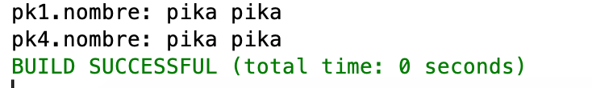
Asiganando objetos a variables de referencia
….
Pokemon pk4 = pk1;
pk4.nombre = "pika pika";
….
Variable
objeto
Pokemon pk1 = 001
specie = ¨Pikachu¨ nombre=¨pika pika¨ puntosCombate=0 puntosSalud= 0
specie = ¨Charizad¨ nombre=Null puntosCombate=0 puntosSalud= 0
001
Pokemon pk2 = 002
002
Pokemon pk4 = 001

Slide 65
Variables de Instancia vs Variables Locales

Slide 66
Variables locales
Una variable local es una varibale declarada dentro de la definición de un método. Si dos métodos tienen una variable local con el mismo nombre, son dos variables diferentes que tienen el mismo nombre.
Termina donde termina el bloque de código que la contiene
Los bloques en Java al igual que C, se definen entre llaves ({})
Deben ser inicializadas antes de ser declaradas
Estándar de programación
Todas las variables locales serán declaradas al comienzo del cuerpo de un método
Inicializar las variables locales antes de utilizarlas (no se inicializan como las de la clase)
Notes:
Paquete variablesInstancia vs Locales

Slide 67
Varibles de instancia
Definida para todas las instancias de una clase
Cada objeto tiene su propia copia
Toman un valor predeterminado si no son inicializadas
Estándar de programación
Serán declaradas al comienzo de la declaración de la clase
Usar sustantivos para nombrarlas
Si el nombre contiene varias palabras, comience con la letra minúscula seguida de una letra mayúscula, como primerNombre

Slide 68
Ejemplo
public class Circulo {
public double radio;
public double calcularArea(){
double area = Math.PI * radio * radio;
return area;
}
public double calcularPerimetro(){
return 2 * Math.PI * radio;
}
}
Variable de instancia
Variable local
Notes:
Paquete variablesInstancia vs Locales

Slide 69
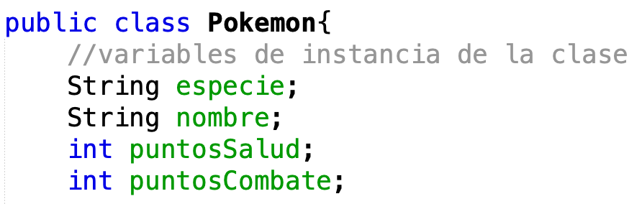
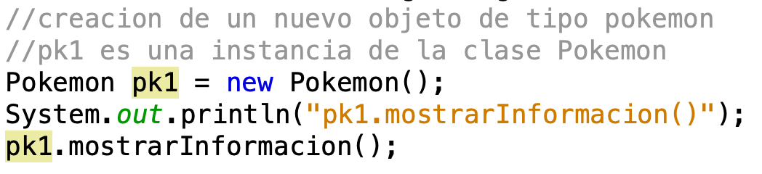
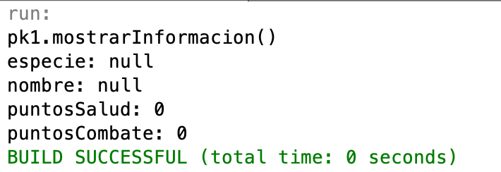
Valor predeterminado variables de instancia
objetos -> null
int,byte,long -> 0
double,float -> 0.0
char -> ’’
boolean -> false

Slide 70
null
Es solo un valor especial, que se puede asignar a cualquier tipo de referencia
Se usa para indicar que una variable de referencia no apunta a un objeto aún.
String s1 = null;
Pokemon p = null;
int t = null //error - no se puede porque es un primitivo
Pokemon p2 = Null //error - las palabras reservadas son case sensitive

Slide 71
java.lang.NullPointerException
Es un error que ocurre cuando tratamos de llamar a un método sobre un objeto que ha sido inicializado con null.
Scanner sc = null;
sc.nextInt();
Notes:
¿Cuándo usamos null?

Slide 72
Comprobar si una variable a sido inicializada a null
Pokemon p = null;
if(p!=null){
System.out.println(p.mostrarInformacion());
}
Pokemon pk = new Pokemon();
if(pk!=null){
System.out.println(pk.mostrarInformacion());
}

Slide 73
¿Cuándo inicializamos una variable en null?
¿Cómo verificar si una variable a sido inicializada con null?

Slide 74
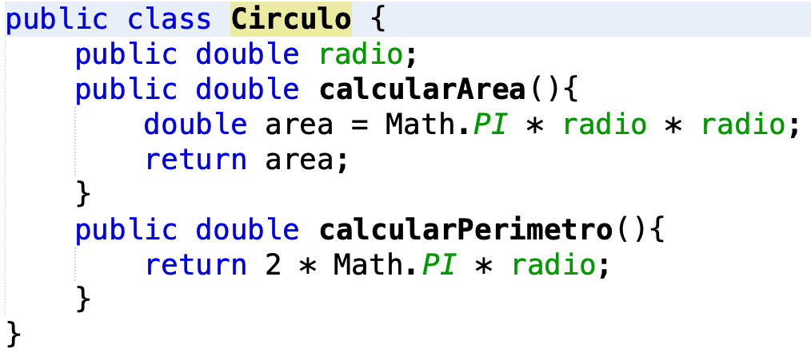
¿Cuál es la salida de ejecutar el siguiente código?
public static void main(String[] args){
Circulo c = new Circulo();
int total = c.radio+5;
System.out.println(total);
}
Notes:
Error por problemas de conversion de int y double -> necesito un double

Slide 75
¿Cuál es la salida de ejecutar el siguiente código?
public static void main(String[] args){
int radio;
double total = radio+5;
System.out.println(total);
}
Notes:
Error variable radio no ha sido inicializada

Slide 76
¿Cuál es la salida de ejecutar el siguiente código?
public static void main(String[] args){
Circulo c;
c.radio = 10;
double total = c.radio+5;
System.out.println(total);
}
Notes:
Error c no ha sido inicializado aún

Slide 77
¿Cuál es la salida de ejecutar el siguiente código?
public static void main(String[] args){
int radio = 5;
Circulo c = new Circulo();
Circulo c2 = c;
c.radio = radio;
radio = 10;
System.out.println(c.radio);
System.out.println(c2.radio);
System.out.println(radio);
}
Notes:
5
5
10

Slide 78
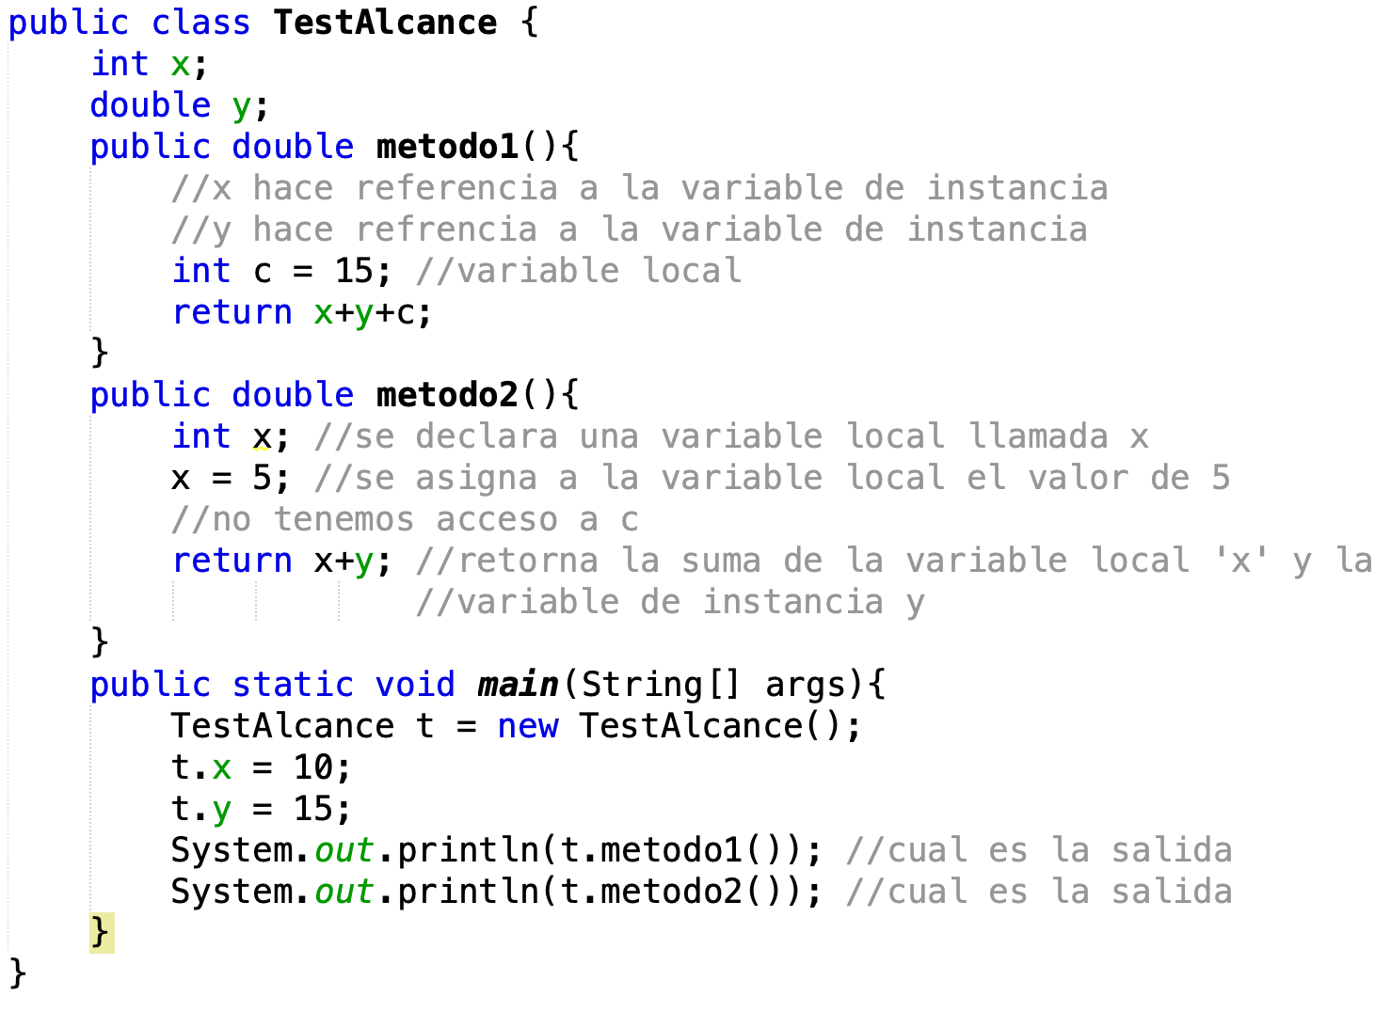
Shadowing

Slide 79
Pasando Argumentos a un método

Slide 80
Pasando Argumentos a un método en Java
Java usa la propuesta llamada “pase por valor” (call by value) para pasar argumentos a una sub-rutina.
Esta propuesta consiste en copiar el valor del argumento al parámetro de la sub-rutina.
Nota:
Argumentos son los valores que se usan cuando se invoca un método
Parámetro son los valores en la definción del método.
Notes:
(passing aruments), Java the Complete reference, pg 136, 136, 138
(call by value, call by reference), Big Java early objects, 382 -

Slide 81
Pasando primitivos a un método
Cuando se pasa un primitivo a un método, una copia del valor del argumento es hecho y los cambios hechos a los parámetros al interior del método no tienen efecto fuera del método.

Slide 82
Pasando primitivos a un método
public class Punto {
double x;
double y;
public void mostrarValores(){
System.out.println("Punto{"+"x:"+x+", "+"y: "+y+"}");
}
}
Notes:
Ejemplo en paquete pasandoArgumentos

Slide 83
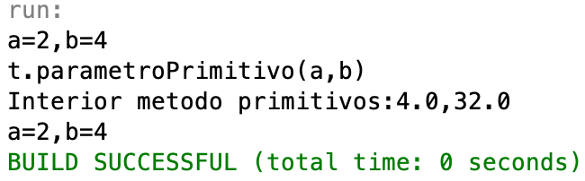
Pasando primitivos a un método
public class Test {
public void parametroPrimitivo(double x,double y){
x=x*2;
y=y*8;
System.out.println("Interior metodo primitivos:"+x+","+y);
}
public static void main(String[] args){
Test t = new Test();
int a = 2;
int b = 4;
System.out.println("a="+a+","+"b="+b);
System.out.println("t.parametroPrimitivo(a,b)");
t.parametroPrimitivo(a,b);
System.out.println("a="+a+","+"b="+b);
}
}
Salida clase Test
Notes:
Ejemplo en paquete pasandoArgumentos

Slide 84
Pasando objetos a un método
Cuando se pasa un objeto a un método, la referencia del objeto es copiada al parámetro. El parámetro será una nueva referencia al objeto al que se hace referencia. Por lo tanto los cambios hechos al objetos a través de la referencia harán efecto fuera de los métodos.

Slide 85
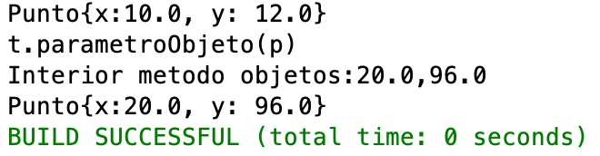
Pasando objetos a un método
public class Test {
public void parametroObjeto(Punto p){
p.x=p.x*2;
p.y=p.y*8;
System.out.println("Interior metodo objetos:"+p.x+","+p.y);
}
public static void main(String[] args){
Test t = new Test();
Punto p = new Punto();
p.x = 10;
p.y = 12;
p.mostrarValores();
System.out.println("t.parametroObjeto(p)");
t.parametroObjeto(p);
p.mostrarValores();
}
}
Salida clase Test
Notes:
Ejemplo en paquete pasandoArgumentos

Slide 86
ACTIVIDAD EN CLASE 5

Slide 87
Definiendo otros métodos
El la clase Pokemon defina un método atacar tal que el método reciba al pokemon contricante. El método disminuye los puntos de salud del contricante en caso de que este no esquive el ataque. El daño causado al contricante equivale al 10% de los puntos de combate del atacante
Preguntas
Este método debe retornar algo. En caso de retornar algo cuál sería el tipo de dato de retorno
Este método recibe algún parámetro. En caso de recibir un parámetro cuál sería el tipo de dato del parámetro.

Slide 88
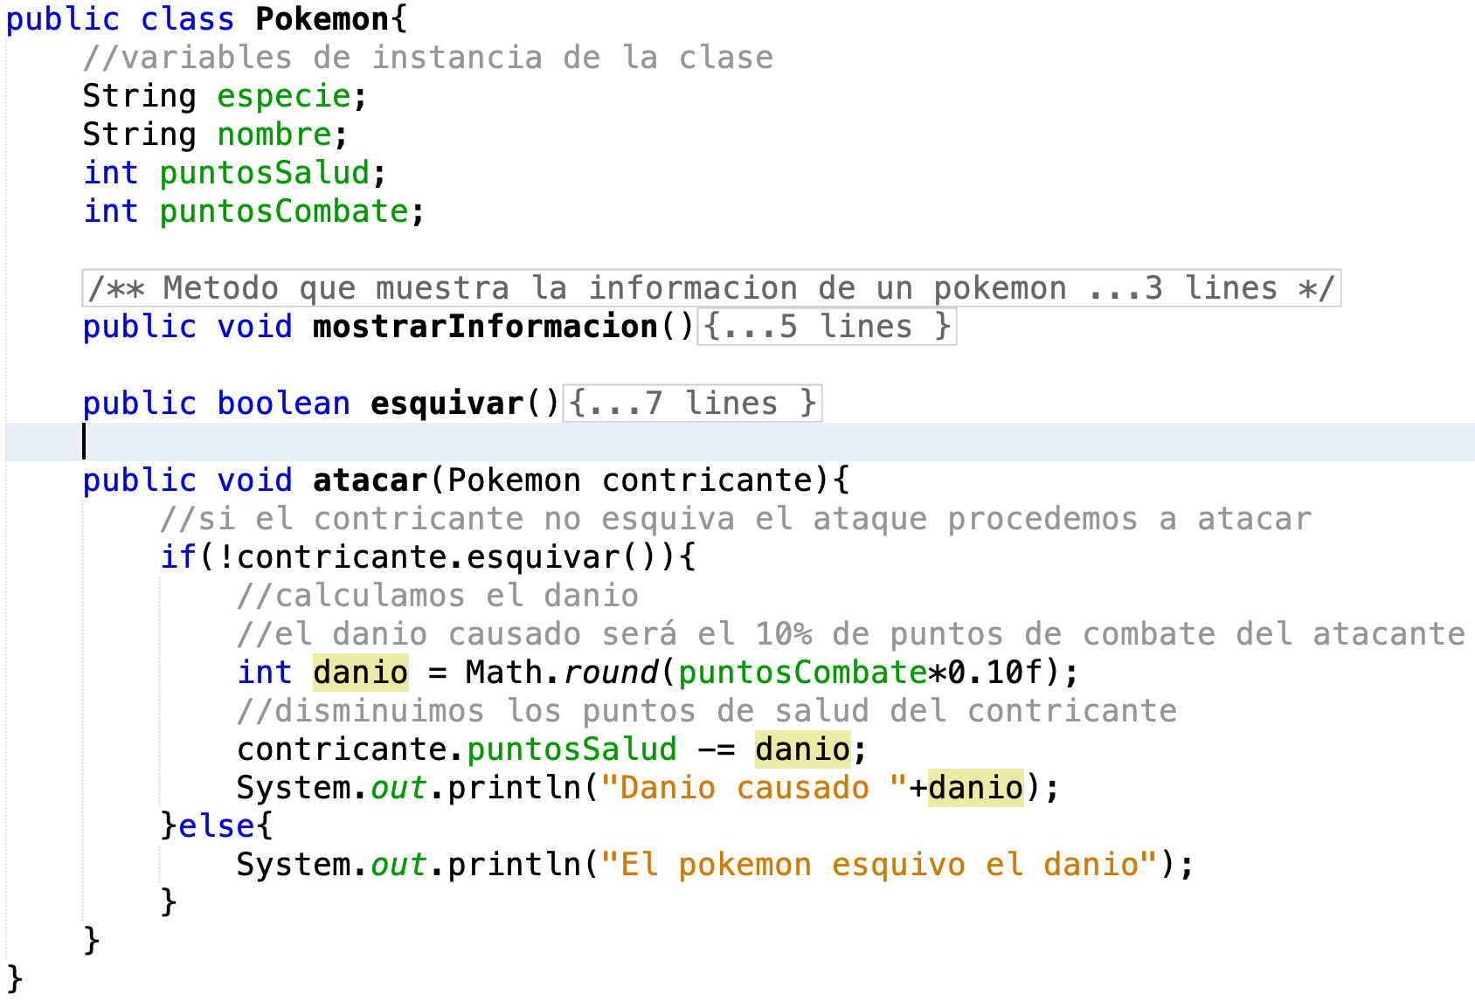
Solución

Slide 89
Llamando métodos
En la clase PokemonAplicacion del pokemonAplicaion2 haga que pk1 ataque a pk2 y luego muestre en pantalla la información del pokemon1 y pokemon2

Slide 90
Simular batalla
En el paquete pokemonAplicaion defina una nueva clase llamada SimularBatalla.
En el método main de la clase defina dos objetos de tipo Pokemon y fije los valores de sus variables de instancia.
Cree un lazo tal que los pokemons tomen turnos para atacarse, en cada iteración debe atacar un pokemon diferente. En programa termina cuando uno de los pokemons no puede continuar. Puntos de salud 0.
Al final debe mostrar el nombre del pokemon que ganó.

Slide 91
CLASE 4

Slide 92
Itinerario
Constructores
Manejo de memoria en Java
Modificadores de acceso
Sobrecarga

Slide 93
CONSTRUCTORES
Notes:
Peguntarles como podemos crear una casa

Slide 94
Constructores
Los constructores son tipos especiales de métodos que son responsables de crear e inicializar un objeto de esa clase.
Al declarar un constructor debemos tomar en cuenta
El constructor tiene el mismo nombre de la clase
El constructor no retorna ningún tipo de dato (ni void)

Slide 95
Firma de una constructor
modificadorAcesso NombreClase(Lista-Parametros){
//codigo
}

Slide 96
Ejemplo
public class Rectangulo {
String color;
double ancho;
double alto;
//constructor de la clase rectangulo
public Rectangulo(double w, double h){
color = ”negro";
ancho = w;
alto = h;
}
}

Slide 97
Ejemplo
public class TestRectangulo {
public static void main(String[] args){
//crea un nuevo objeto de tipo rectangulo con ancho de 10, alto de 5 y de color negro
Rectangulo r1 = new Rectangulo(10,5);
//para acceder a las variables del objeto se usa la notacion de punto
System.out.println("r1 {ancho:"+r1.ancho+" alto:"+r1.alto+"");
//crea un nuevo objeto de tipo rectangulo con un ancho de 4 y un alto de 2 y de color negro
Rectangulo r2 = new Rectangulo(4,2);
System.out.println("r2 {ancho:"+r1.ancho+" alto:"+r1.alto+"");
}
}

Slide 98
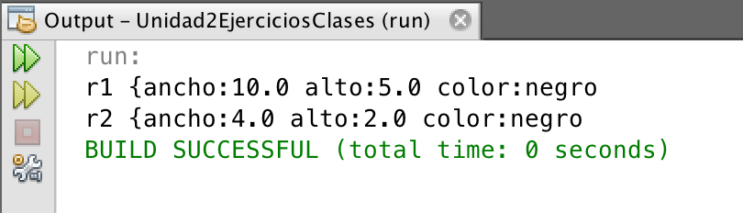
Ejemplo
Salida del código anterior

Slide 99
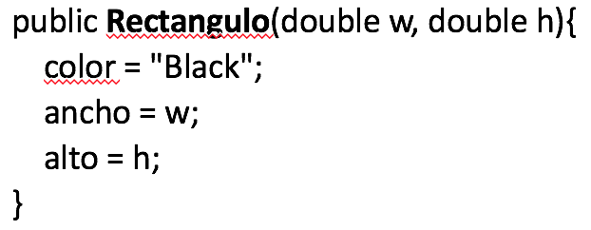
Examinemos como funciona el constructor
Rectangulo r1 = new Rectangulo(10,5);
Crea en memoria nuevo objeto Rectangulo
Fija los parametros de construtor (w: 10, h: 5)
Fija las variable de instancia del nuevo rectangulo (color a ‘Black’ de ancho a w y de alto a h, según la defición del método)
Retorna una referencia del objeto, que es la dirección de memoria dónde se guardo el objeto
Almacena la referencia del objeto en la variable r1

Slide 100
Creación de objetos
Rectangulo r1 = new Rectangulo(10,5);
Memoria
1. Crea en memoria nuevo objeto de Rectangle
color=Null ancho=0.0 alto = 0.0
2. Fija los parametros de construtor (w: 10, h: 5)
Memoria
w = 10, h = 5
color=Null ancho=0.0 alto = 0.0

Slide 101
Creación de objetos
Rectangulo r1 = new Rectangulo(10,5);
Memoria
3. Fija las variable de instancia del nuevo rectangulo
color=“negro” ancho=10.0 alto = 5.0
w = 10, h = 5
4. Retorna una referencia del objeto, que es la dirección de memoria dónde se guardo el objeto
Memoria
color=Null ancho=0.0 alto = 0.0
r1

Slide 102
Creación de objetos
Rectangulo r1 = new Rectangulo(10,5);
Rectangulo r2 = new Rectangulo(4,2);
Variable
Memoria
Rectangulo r1
color=“negro” ancho=10.0 alto = 10.0
color=“negro” ancho=4.0 alto = 2.0
Rectangulo r2

Slide 103
Una clase puede tener más de una constructor
Una clase puede tener múltiples construtores. En este caso se definió un segundo constructor en la clase rectagunlo que recibe el parámetro del color.

Slide 104
Una clase puede tener más de una constructor
public class Rectangulo {
String color;
double ancho;
double alto;
//constructor 1
public Rectangulo(double w, double h, String colorp){
color = colorp;
ancho = w;
alto = h;
}
//constructor 2
public Rectangulo(double w, double h){
color = "negro";
ancho = w;
alto = h;
}
}
ESTOS DEBEN TENER DISTINTOS NÚMERO DE ARGUMENTOS Y TIPOS DE DATOS

Slide 105
Para crear un objeto podemos usar cualquiera de los constructores de la clase
Para crear r1 se usa el constructor que recibe solo dos parámetros
Para crear r2 se usa el constructor que recibe los tres parámetros
Rectangulo r1 = new Rectangulo(10,5);
Rectangulo r2 = new Rectangulo(4,2,’rojo’);

Slide 106
Keyword this
A veces, un método deberá referirse al objeto que lo invocó – para ello Java define la palabra reservado this
“this” es una referencia al objeto actual.
Se usa esta palabra reservada cada vez que tengamos que hacer referencia al objeto que invoca el método

Slide 107
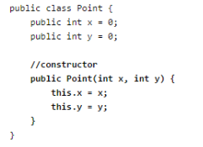
Keyword this
El uso más común es cuando el nombre del parámetro de un método o constructor es igual al nombre de un campo de la clase
En este caso usamos this para distinguir entre los campos de la clase y de los nombre de los parámetros del constructor

Slide 108
Keyword this
El operado this también es usado dentro de un constructor para llamar a otro constructor dentro de la misma clase (con el objeto de no repetir código).

Slide 109
Ejemplo
public class Rectangulo {
String color;
double ancho;
double alto;
//constructor 1
public Rectangulo(double ancho, double alto, String color){
this.ancho = ancho;
this.alto = alto;
this.color = color;
}
//constructor 2
public Rectangulo(double ancho, double alto){
this(ancho,alto,"negro");
}
}

Slide 110
Para crear un objeto podemos usar cualquiera de los constructores de la clase
Para crear r1 se usar el constructor que recibe solo dos parámetros
Para crear r2 se usa el constructor que recibe los tres parámetros
Rectangulo r1 = new Rectangulo(10,5);
Rectangulo r2 = new Rectangulo(4,2,’rojo’);

Slide 111
Constructor Predeterminado
Toda clase necesita al menos un constructor
Si una clase no declara un constructor de forma explícita, Java creará el constructor predeterminado en tiempo de compilación.
El constructor predeterminado es un constructor que no recibe parámetros y tiene modificador de acceo público.
public NombreClase(){
}

Slide 112
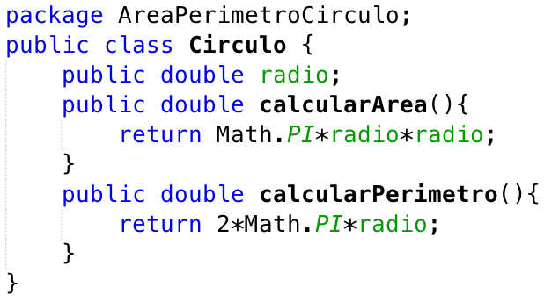
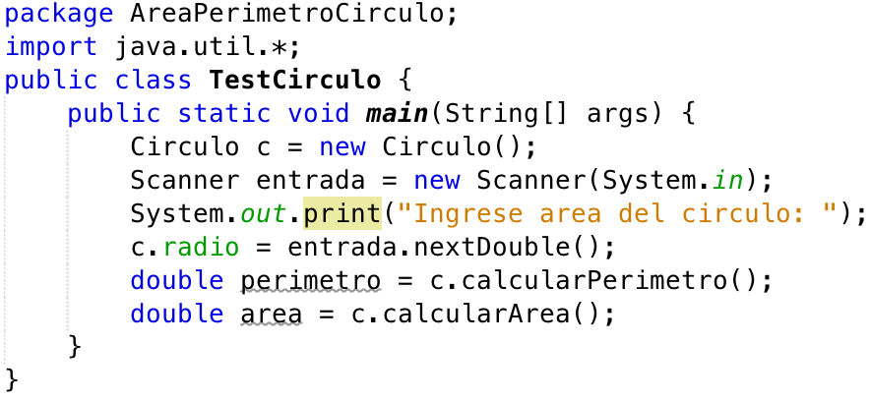
Ejemplo - Constructores
En la clase Circulo no se definió ningún constructor. En ese caso en tiempo de compilación Java creará un constructor sin parámetros
En la clase no se definió ningún constructor
Usamos el constructor sin parámetros creado el tiempo de compilación por Java para crear una nueva instancia de Circulo

Slide 113
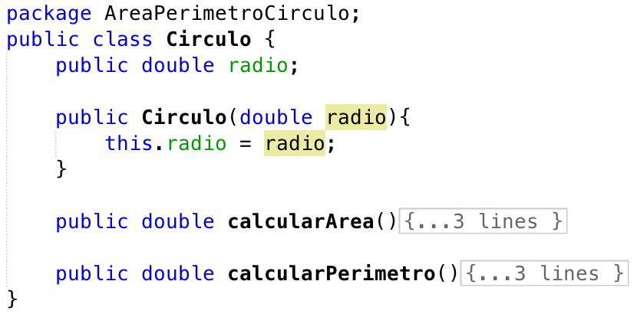
Ejemplo - Constructores
Ahora en la clase Círculo se definió un constructor que reciba el valor inicial de la variable de instancia radio.
Tiene el mismo nombre de la clase
No retorna ningún tipo
Puede tener cualquier modificador de acceso.
Puede o no puede recibir parámetros
Por lo general se lo usa para inicializar las varibales de instancia de la clase.

Slide 114
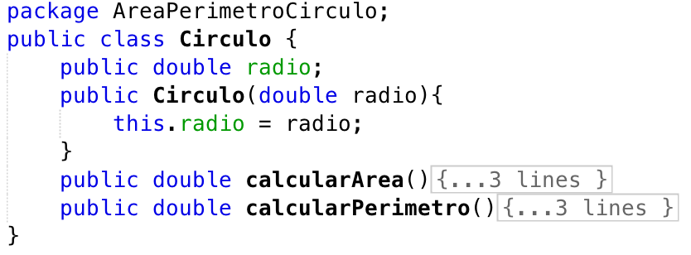
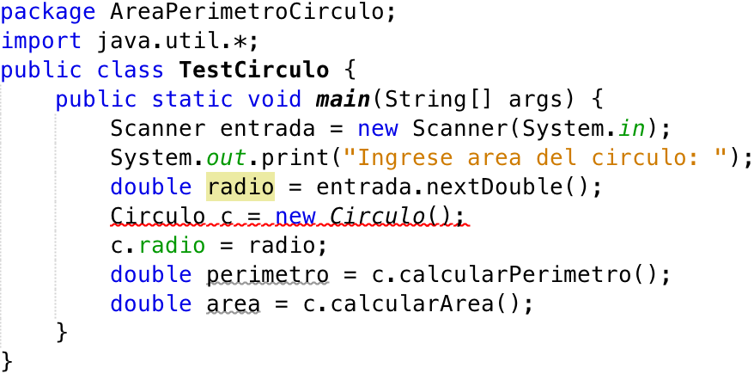
¿Por qué tenemos error ahora?
Como se definió un constructor en Circulo, en compilador de Java no crea un constructor vacío al momento de compilación

Slide 115
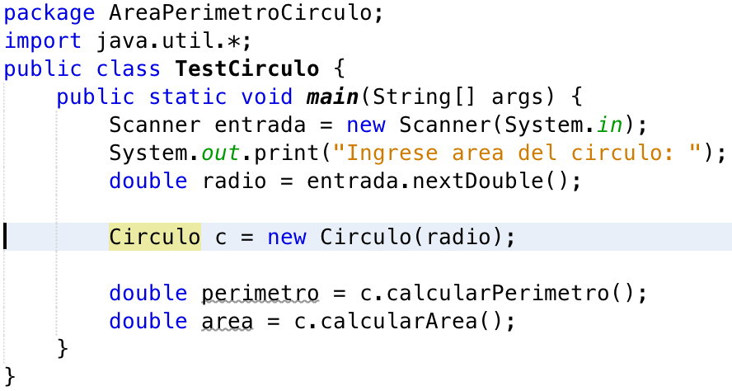
Constructores - Ejercicio
Para crear una nueva instancias de la clase Circulo debemos usar el constructor con parámetros que se definió en la clase
Para crear la instancia de Circulo usamos el constructor definido en la diapositiva anterior y le pasamos el radio ingresado por el usuario

Slide 116
Kahoot
Ver preguntas de kahoot de constructores

Slide 117
Manejo de memoria en Java

Slide 118
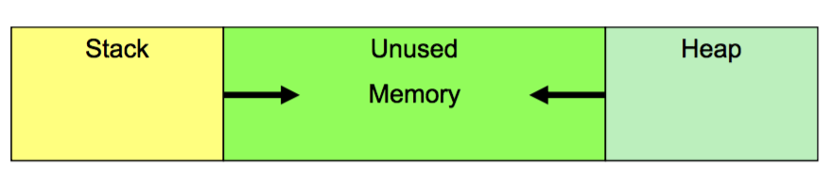
Manejo de memoria en Java
Existen dos regiones de memoria: heap and stack.

Slide 119
Manejo de memoria en Java
La región de memoria denominada stack es usada para almacenar las variables locales.
La región de memoria denominada heap es usada para almacenar los objetos.

Slide 120
Almacenamiento de variables de tipo primitivo
El valor de la variable es almacenada en el stack.
Cada tipo primitivo requiere siempre la misma cantidad de memoria para almacenar su valor.
public void test(){
int x = 23;
boolean y = true;
……
}
Stack
x = 23
y = True

Slide 121
Almacenamiento de variables de tipo clase
Una variable de una clase de tipo T guarda una dirección de memoria a una instancia de la clase T.
…
public static void main(){
Circulo c1 = new Circulo(); Circulo c2 = new Circulo();
Circle c3;
}
…
Stack
heap
c1 | 001
c2 | 002
c3
radio = 0
radio = 0
001
002

Slide 122
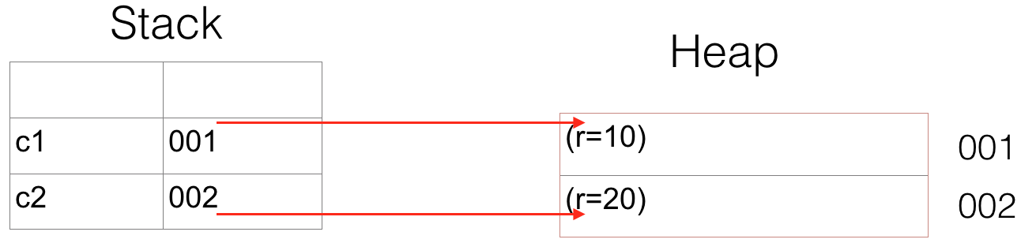
Objetos en Memoria
…
public static void main(){
Circulo c1 = new Circulo(10);
Circulo c2 = new Circulo(20);
}
…
En el stack se guarda la referencia al objeto creado en el heap

Slide 123
Heap
En Java los objetos residen un un área llamada heap.
La sección de memoria heap es creada por la máquina virtual cuando esta inicia y crece o decrece en tamaño mientras las aplicaciones corren.
Cuando el heap llega a estar llena, la basura es recolectada. Durante la recolección de basura objetos que no son más usado son limpiados de memoria, haciendo estadio para nuevos objetos.

Slide 124
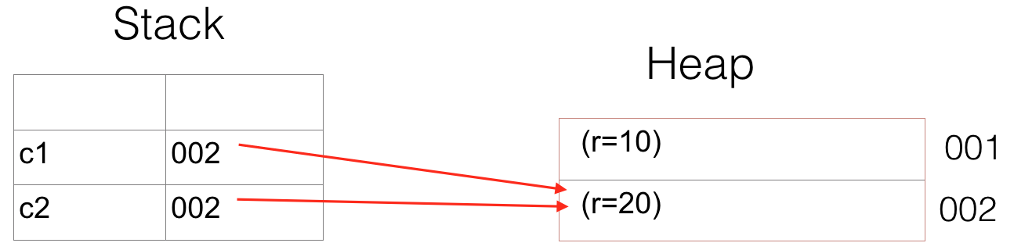
Objetos en Memoria
…
public static void main(){
Circulo c1 = new Circulo(10); Circulo c2 = new Circulo(20);
c1 = c2
}
…
Ya no existe ninguna variable que haga referencia la objeto que se encuentra en c1. Con el tiempo este objeto será eliminado del heap. Está tarea la hace el garbage collector

Slide 125
Objetos en Memoria
¿Cuál es la salida en pantalla?
…
public static void main(){
Circulo c1 = new Circulo(10); Circulo c2 = new Circulo(20);
c1 = c2;
c1.radio = 30;
System.out.println(c1.radio);
System.out.println(c2.radio);
}
…

Slide 126
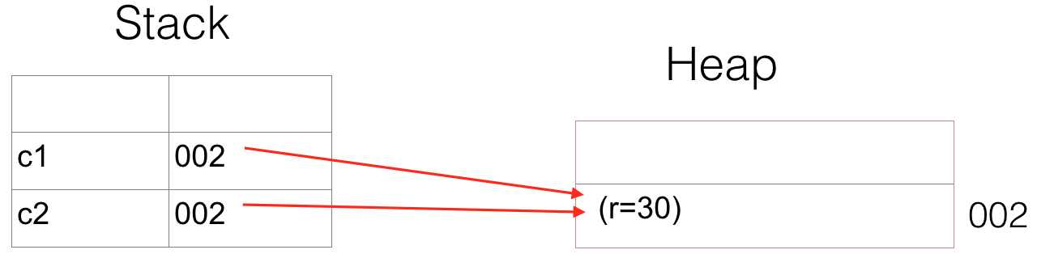
Objetos en Memoria
c1.radio = 30

Slide 127
RECESO 10 MIN

Slide 128
Encapsulamiento

Slide 129


¿Cómo manejamos un carro?

Slide 130
¿Cómo manejamos un carro?
Los distintos fabricantes de coches implementan diferentes mecanismos de cambio de marcha, tienen diferentes motores, pero como usuarios eso no nos interesa.
Nosotros manipulamos el carro solo a través del panel de control (interfaz), la cual es la misma en todos los modelos
frenar
velocidad
Recorrido
marcha
encender
acelerar
cambiar
Velocidad
Notes:
Incrementa reusabilidad -> la implementacion esta encapsulada en una sola entidad que la puedo usar en otra implementacion
Incrementa la mantenanilidad -> cambios solo afectan a esa clase
prevents the code and data from being arbitrarily accessed by other code defined outside

Slide 131
¿Qué es Encapsulamiento?
Encapsulamiento es el mecanismo que combina data y la funcionalidad asociada a ella en una sólo unidad (la cual es referida como clase), y mantiene ambos libres de la interferencia y mal uso de entidades externas.
Notes:
Information hiding means that you separate the description of how to use a class from the implementation details, such as how the class methods are defined. You do this so that a programmer who uses the class does not need to know the implementation details of the class definition. The programmer who uses the class can consider the implementation details as hidden, since he or she does not need to look at them. Information hiding is a way of avoiding information overloading. It keeps the information needed by a programmer using the class within reasonable bounds. Another term for information hiding is abstraction. The use of the term abstraction for information hiding makes sense if you think about it a bit. When you abstract something, you are discarding some of the details.
Encapsulation means grouping software into a unit in such a way that it is easy to use because there is a well-defined simple interface. So, encapsulation and information hiding are two sides of the same coin.
Java has a way of officially hiding details of a class definition. To hide details, mark them as private, a concept we discuss next.

Slide 132

Encapsulamiento
En Java la base de la encapsulación es la clase.
Esta agrupa en un nuevo tipo de dato, la data y los métodos que manipulan esa data.

Slide 133
Encapsulamiento y ocultamiento de información
Ya que el propósito de la clase es encapsular la complejidad, en Java existen mecanismo para ocultar la complejidad de los detalles de la implementación dentro de la clase.
La forma de ocultar los detalles de implementación es a través de los modificadores de acceso.
Los modificadores de acceso determinan a que atributos o métodos se pueden acceder y a través de quien.
La clase debe definir cuáles son es la data y métodos que quiere exponer, y cuál es la data y métodos que quiere ocultar.

Slide 134
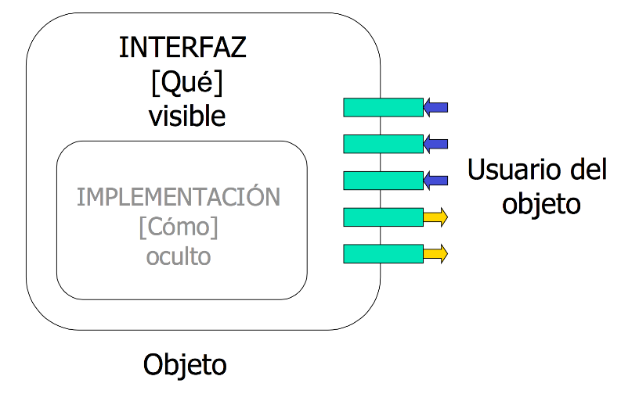
Encapsulamiento
La idea es crear una estricta división entre la vista interna de un componente(objeto) y su vista externa.
Interfaz: QUÉ puede hacer el objeto
Implementación: CÓMO lo hace

Slide 135
Beneficios
BENEFICIOS:
Impide que el código y los datos sean accedidos arbitrariamente por otro código definido fuera
Incrementa la reusabilidad.
Reduce la complejidad.
Notes:
prevents the code and data from being arbitrarily accessed by other code defined outside
Incrementa reusabilidad -> la implementacion esta encapsulada en una sola entidad que la puedo usar en otra implementacion
Incrementa la mantenanilidad -> cambios solo afectan a esa clase

Slide 136
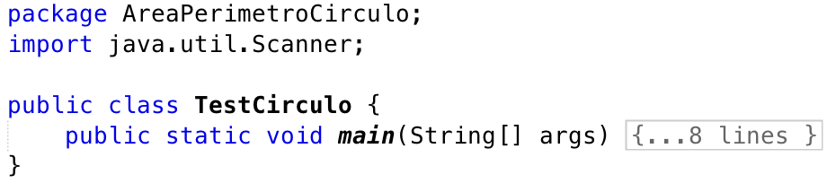
Antes de continuar: Paquetes en Java
Un Paquete en Java es un contenedor de clases que permite agrupar las distintas partes de un sistemas y que por lo general tiene funcionalidad en común. Definiendo la ubicación de dichas clases en un directorio de estructura jerárquica.
Si una clase es parte de un paquete, la sentencia de paquete debe ser la PRIMERA línea en el código fuente, antes de cualquier sentencia de imports que pueda presentarse.

Slide 137
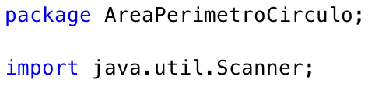
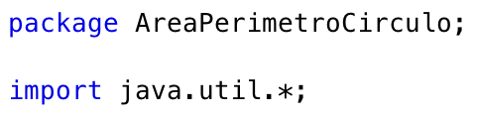
Paquetes en Java
Para importar miembros de un paquete (clases, constantes) a una clase usamos la sentencia import
Importando un miembro de un paquete.
Importando todos los mienbros de un paquete.
La clase Scnanner el paquete java.util estará ahora disponible
Todas las clases dentro del paquete java.util estarán ahora disponibles

Slide 138
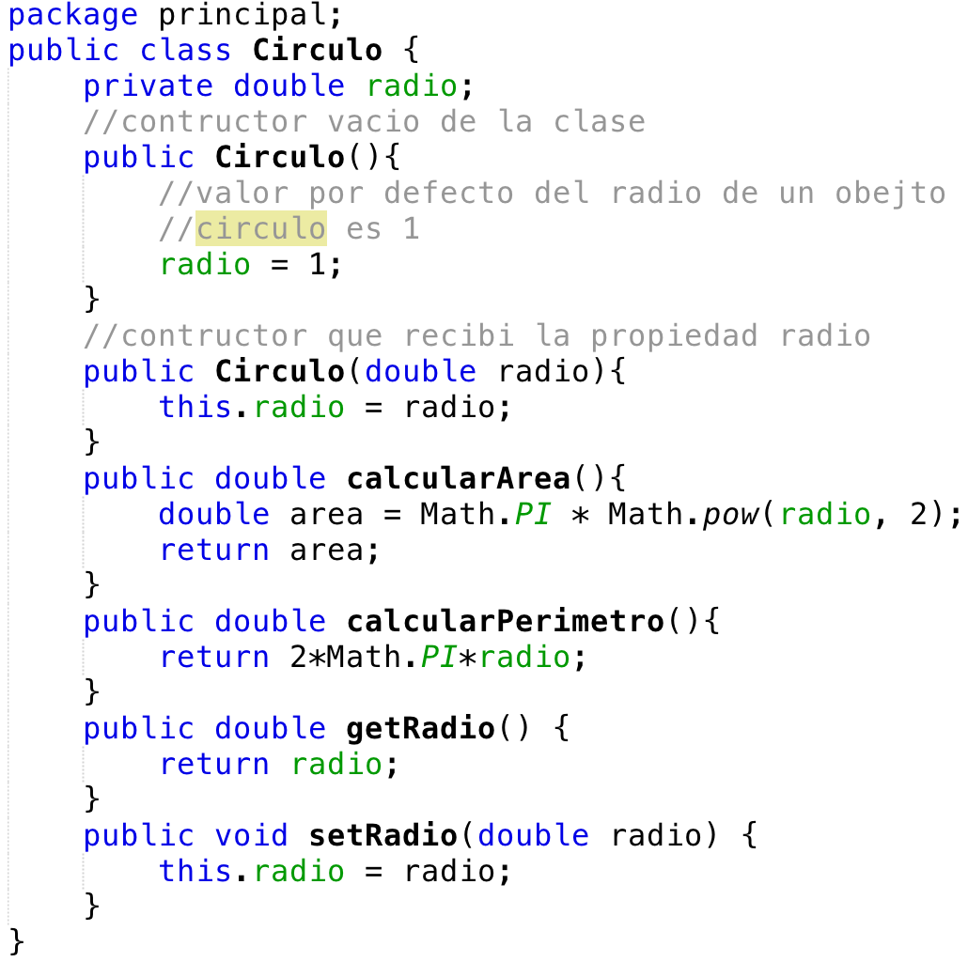
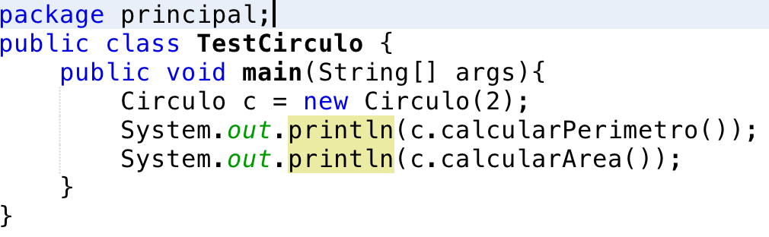
Paquetes en Java
Se puede acceder a las clases dentro del mismo paquete sin importarlas.
La clase Circulo y la clase TestCirculo se encuentran en el mismo paquete (principal). Por esto la clase TestCirculo puede acceder a Circulo sin necesidad de importarla

Slide 139

Paquetes en Java
Si cambiamos TestCirculo a otro paquete, necesitaríamos importar la clase Circulo para poder usarla.

Slide 140
Modificadores de Acceso – Atributos y Métodos
Java permite establecer 4 niveles de protección a los variables y a los métodos de una clase.
Los niveles de protección determinan a que atributos o métodos se pueden acceder y a través de quien.
 | Private | Protected | No Modifier | Public
Misma clase | SI | SI | SI | SI
Mismo paquete, subclase | NO | SI | SI | SI
Mismo paquete, no-subclase | NO | SI | SI | SI
Diferente paquete ,subclase | NO | SI | NO | SI
Diferente paquete ,nosubclase | NO | NO | NO | SI

Slide 141
Modificador de Acceso Private
Los atributos y métodos marcados como privados sólo pueden ser accesados dentro de la clase en la que fueron declarados.
Use el modificador private para los atributos de la clase, excepto para constantes que queremos que sean accedidos desde el exterior.
Use el modificador private para los métodos que no necesitan ser llamados por otras clases.
Los miembros de la clase y métodos que no interactúan con el exterior deben ser marcados como privados.

Slide 142
Modificador de Acceso Publico
Los atributos y métodos marcados como public pueden ser accesados desde la misma clase, otras clases en el mismo paquete y clases en otros paquetes .
El conjunto de métodos públicos son la interfaz del objeto.

Slide 143
Modificador de Acceso Protected y Predeterminado (No modificador)
El modificador de acceso protected y default son muy similares entre si.
El modificador default permite el acceso y cuando los solicitantes se encuentren en el mismo paquete.
El modificador protected permite acceso siempre y cuando los solicitantes se encuentren en el mismo paquete y a cualquier subclase incluso cuando no se encuentren en el mismo paquete.

Slide 144



Modificador de Acceso Default
Método calcularArea() no tiene modificador, por lo tanto es predeterminado.
El método no puede ser accedido fuera del paquete

Slide 145
Getter and Setters
Los atributos marcados como privados solo pueden ser manipulados por los métodos definidos dentro de la misma clase
Para poder manipular y acceder a las variables de instancia privadas fuera de la clase se deben definir accesors (get) y mutators (set).
El nombre de estos métodos por convención es:
setNombreatributo, donde Nombreatributo es el nombre del atributo cuyo valor va a ser modificado por ese método.
getNombreatributo, donde el Nombreatributo es el nombre del atributo cuyo valor el método va a retornar.

Slide 146
Getters and Setters
Setters y getters son métodos de acceso “public”
Los setters son métodos que no retornan ningún valor (void). De la palabra en ingles “set” nos sirven para establecer un valor a un atributo.
Los getters son métodos que retornan un valor, en este caso un atributo o variable de instancia. De la palabra en ingles “get” nos permite obtener o accede al valor de un atributo.

Slide 147

Getters and Setters

Slide 148

Fuente: Java the complete reference, 9th edition

Slide 149
Ejercicio de refuerzo – Parte 1
En la Aplicación Pokemon cree una nueva clase llamado Alimento. Esta clase representa un alimento que se le da a un pokemon y sirve para incrementar sus puntos de salud
La clase tiene dos variables de instancia para almacenar el nombre del alimento y el valor nutricional (un valor entre 1 y 20). Estas variables de instancia deben tener modificador de acceso privado
La clase debe tener un constructor con todos sus argumentos
La clase debe tener un constructor que reciba el nombre del alimento y fije el valor nutricional a 10
Cree los métodos get de las variables de instancia.
La clase debe tener un método mostarAlimento que imprime en pantalla el nombre y valor nutricional
En la clase Pokemon defina el método comer que reciba un alimento y que incremente los puntos de salud del pokemon en el valor nutricional del alimento.
Notes:
Recordad hacer usar this

Slide 150
Ejercicio de refuerzo – Parte 2
En la clase TestAlimentacion
Cree un nuevo alimento con nombre ¨baya¨ y con poder alimenticio 5
Cree un segundo alimento de nombre ¨piña¨ y poder alimentacio predeterminado.
De de comer la baya al pokemon pk y luego muestre la información del mismo.
De de comer la piña al pokemon pk y luego muestra la información del mismo.

Slide 151
SOBRECARGA

Slide 152
Sobrecarga
La sobrecarga de métodos es la creación de varios métodos con el mismo nombre pero con diferentes firmas.
Java utiliza el número y tipo de argumentos para seleccionar cuál definición de método ejecutar.

Slide 153

Ejemplo
En la clase SobrecargaDemo tenemos 4 métodos con el nombre test, pero con distintas firmas.

Slide 154
Firma de un método
La firma de un método consiste en el nombre del método y la lista de parámetros en la declaración del método.
Ejemplo:
Si la declaración de un método es:
La firma del método es:
NOTA: El tipo de dato de retorno no es parte de la firma del método
public int computeSomething(int n1,double x1, double x2, String name);
computeSomething(int n1,double x1, double x2, String name);

Slide 155



Ejemplo de Ejecución

Slide 156
Sobrecarga y Conversión automática de tipo
Java siempre busca una firma de método que coincida exactamente con la invocación del método antes de que intente utilizar la conversión automática de tipos. Si Java puede encontrar una definición de un método que coincida exactamente con los tipos de los argumentos, utiliza esa definición. Solo después de que no encuentra una coincidencia exacta, Java intenta conversiones de tipo automático para encontrar una definición de método que coincida con los tipos de la invocación al método.

Slide 157



Ejemplo

Slide 158
No se puede sobrecargar basado en el tipo de dato de retorno
La firma de un método es el nombre del método y los tipos de parámetros y no incluye el tipo devuelto.
Por lo tanto no podemos tener dos métodos con la misma firma (nombre y tipos parámetros) y que sólo difieran en el tipo de retorno.

Slide 159

Ejemplo
Por ejemplo, una clase no podría tener dos definiciones de métodos con los siguientes encabezados:
El ejemplo no anterior produce un error porque java no podría identificar a que método computeSomething queremos invocar ya que tienen la misma firma.

Slide 160
CLASE 5

Slide 161
Itinerario
== vs Equals
Modificador final
Variables y métodos de clase (static modifier)

Slide 162
Diferencia entre == y el método equals para comparar objetos

Slide 163

Comparando primitivos
Para comparar el valor de tipos de datos primitivos debemos usar el operador ==
public class Ejercicio1 {
public static void main(String[] args){
int a = 8;
int b = 5;
int c = 8;
System.out.println("a==b "+(a==b));
System.out.println("a==c "+(a==c));
}
}

Slide 164
Diferencia entre == y el método equals para comparar objetos
El operador == cuando se usa para comparar objetos no compara el valor de los mismo sino las referencias.
Para comparar el valor de objetos debemos usar el método equals

Slide 165
Diferencia entre == y el método equals para comparar objetos
public class Ejercicio2 {
public static void main(String[] args){
String a = new String("java");
String b = new String("java");
String c = a;
System.out.println("a==b "+(a==b)); //cual es la salida
System.out.println("a==c "+(a==c)); //cual es la salida
System.out.println("a.equals(b) "+(a.equals(b))); //cual es la salida
System.out.println("a.equals(c) "+(a.equals(c))); //cual es la salida
}
}

Slide 166
Diferencia entre == y el método equals para comparar objetos
a
b
c
“Java”
“Java”
001
002
003
….
System.out.println("a==b "+(a==b)); //cual es la salida
System.out.println("a==c "+(a==c)); //cual es la salida
System.out.println("a.equals(b) "+(a.equals(b))); //cual es la salida
System.out.println("a.equals(c) "+(a.equals(c))); //cual es la salida
…..

Slide 167
Diferencia entre == y el método equals para comparar objetos
public class Ejercicio2 {
public static void main(String[] args){
String a = new String("java");
String b = new String("java");
String c = a;
System.out.println("a==b "+(a==b)); //false
System.out.println("a==c "+(a==c)); //true
System.out.println("a.equals(b) "+(a.equals(b))); //true
System.out.println("a.equals(c) "+(a.equals(c))); //true
}
}

Slide 168
¿Cuándo usaría == para comparar dos objetos?

Slide 169
¿Cuándo usaría == para comparar dos objetos?
Cuando queremos saber si dos variables hacen referencia al mismo objetos

Slide 170
Sobre-escribiendo el método equals
Cuando definimos una clase debemos escribir le método equals de la clase para que compare los objetos de ese tipo de acuerdo a nuestra necesidad.
Si la clase no define el método equals al usarlo se compararán las referencias

Slide 171


Ejemplo
¿Cuál es la salida?

Slide 172

Ejemplo
Obtenemos false a pesar de que p1 y p2 tienen los mismo valores

Slide 173
Sobre-escribiendo el método equals
La firma del método equals debe ser:
public boolean equals(Object obj){
//contenido
}

Slide 174

Sobre-escribiendo el método equals en la clase Persona

Slide 175

Se comparar los valores en la variable nombre de los objetos p1 y p2

Slide 176
Modificador final

Slide 177
Modificador final
La palabra clave final es lo que usamos en Java para decir que el valor de una variable no va a cambiar una vez que esta es inicializada. Sólo puede ser asignada una vez.
Es la forma de declarar una constante dentro de Java.
Si una variable final contiene la referencia a un objeto, entonces el estado del el objeto puede ser cambiado por operaciones en el objeto, pero la variable siempre se referencia al mismo objeto.

Slide 178

Modificador final
El valor de pi para cualquier objeto de tipo de círculo es 3.1416 y nunca puede cambiar.
Este valor no puede ser cambiado por ninguna instancia del objeto círculo. Esto nos ayuda a prevenir errores de cálculos introducidos por usar un valor de pi incorrecto.

Slide 179
Variables y métodos de clases

Slide 180
Modificador Static
El modificador static, es usado para crear variables y métodos que existirán independientemente de todas las instancias de la clase.

Slide 181
Variables Estáticas
Una variable estática es una variable que le pertenece a la clase como un todo y no solo a un objeto.
Cada objeto de una clase tiene sus copias propias de la variables de instancia. Sin embrago, hay una única copia de las variables estáticas que es compartida por todos los objetos de la clase.

Slide 182
Variables Estáticas
Para declarar una variable estática usamos el modificador static en la declaración de la variable.
public class A{
modificador-acceso static Type name;
private static int ultimoTurno;
}

Slide 183
Variables Estáticas
Para invocar a una variable estática no se necesita crear un objeto de la clase en la que se define:
Si se invoca desde la clase en la que se encuentra definido, basta con escribir su nombre.
Si se le invoca desde una clase distinta, debe anteponerse a su nombre, el de la clase en la que se encuentra seguido del operador punto (.) <NombreClase>.nombreVariableEstatica

Slide 184
Variables Estáticas – compartir información
Una variable estática puede ser usada entre los objetos de la misma clases para compartir información entre ellos.
Un objeto puede cambiar el valor de una variable estática y otro objeto de la misma clase puede leer ese cambio.

Slide 185
Ejemplo
public class Turno{
private static int ultimoTurno=0;
private int turno;
public Turno(){
turno=ultimoTurno+1;
ultimoTurno = turno;
}
public String toString(){
return "{ultimoTurno:"+ultimoTurno+","+"tu turno"+turno+"}";
}
}

Slide 186

Ejemplo
public class TestTurno{
public static void main(String[] args){
//obtener un turno
Turno t1 = new Turno();
//obtener otro turno
Turno t2 = new Turno();
//obtener otro turno
Turno t3 = new Turno();
System.out.println("t1: "+t1);
System.out.println("t2: "+t2);
System.out.println("t3: "+t3);
}
}
<TURNO> ultimoTurno = 0
Stack
Heap

Slide 187
Ejemplo
public class TestTurno{
public static void main(String[] args){
//obtener un turno
Turno t1 = new Turno();
//obtener otro turno
Turno t2 = new Turno();
//obtener otro turno
Turno t3 = new Turno();
System.out.println("t1: "+t1);
System.out.println("t2: "+t2);
System.out.println("t3: "+t3);
}
}
<TURNO> ultimoTurno = 1
MetaSpace
t1
tuno = 1
Stack
Heap

Slide 188
Ejemplo
public class TestTurno{
public static void main(String[] args){
//obtener un turno
Turno t1 = new Turno();
//obtener otro turno
Turno t2 = new Turno();
//obtener otro turno
Turno t3 = new Turno();
System.out.println("t1: "+t1);
System.out.println("t2: "+t2);
System.out.println("t3: "+t3);
}
}
<TURNO> ultimoTurno = 2
MetaSpace
t1
t2
turno = 1
turno = 2
Stack
Heap

Slide 189
Ejemplo
public class TestTurno{
public static void main(String[] args){
//obtener un turno
Turno t1 = new Turno();
//obtener otro turno
Turno t2 = new Turno();
//obtener otro turno
Turno t3 = new Turno();
System.out.println(Turno.ultimoTurno);
System.out.println("t1: "+t1);
System.out.println("t2: "+t2);
System.out.println("t3: "+t3);
}
}
<TURNO> ultimoTurno = 3
MetaSpace
t1
t2
t3
turno = 1
turno = 2
turno = 3
Stack
Heap

Slide 190

Ejemplo
public class TestTurno{
public static void main(String[] args){
//obtener un turno
Turno t1 = new Turno();
//obtener otro turno
Turno t2 = new Turno();
//obtener otro turno
Turno t3 = new Turno();
System.out.println(Turno.ultimoTurno);
System.out.println("t1: "+t1);
System.out.println("t2: "+t2);
System.out.println("t3: "+t3);
}
}
SALIDA

Slide 191

Métodos Estáticos
Los métodos estáticos no pertenecen a un objeto, sino a la clase.
La definición de un método estático es igual que con los métodos dinámicos, pero en la definición debemos usar la palabra clave static.

Slide 192
Métodos Estáticos
Candidatos a métodos estáticos son aquellos que no realizan ninguna acción sobre un objeto ó métodos que realizan simples cálculos matemáticos.
Para invocar a los métodos estáticos se usa el nombre de la clase en la que se invoca el método.
NombreClase.nombreMetodo();
Notes:
POR QUE???

Slide 193
public class Punto {
private double x;
private double y;
public Punto(double x,double y){
this.x = x;
this.y = y;
}
public String toString(){
return "x:"+x+",y:"+y;
}
public static double calcularDistanciaDosPuntos(
Punto p1, Punto p2){
double d = Math.sqrt( Math.pow(p1.x-p2.x,2)+
Math.pow(p1.y-p2.y,2) );
return d;
}
//getters y setters
}
¿Por qué calcularDistanciaDosPuntos debería ser estático?

Slide 194
public class Punto {
private double x;
private double y;
public Punto(double x,double y){
this.x = x;
this.y = y;
}
public String toString(){
return "x:"+x+",y:"+y;
}
public static double calcularDistanciaDosPuntos(
Punto p1, Punto p2){
double d = Math.sqrt( Math.pow(p1.x-p2.x,2)+
Math.pow(p1.y-p2.y,2) );
return d;
}
//getters y setters
}
¿Podría ser el método toString estático?

Slide 195
public class TestPunto1 {
public static void main(String[] args){
Punto p1 = new Punto(2,3);
Punto p2 = new Punto(5,8);
Punto.calcularDistanciaDosPuntos(p1, p2);
System.out.println(p1.toString());
System.out.println(p2.toString());
}
}
Llamando a un método estático
Llamando a un método no estático

Slide 196

Métodos Estáticos
Dentro de un método estático PUEDO invocar directamente otros métodos y variables estáticas de la clase.
¿Qué implica que origenx y origeny sean estáticos?
Notes:
¿Por qué ORIGENX y ORIGENY fueron declarados estáticos?

Slide 197

Métodos Estáticos
Dentro de un método estático NO PUEDO invocar métodos o variables de instancia de la clase.

Slide 198
Métodos Estáticos
No pueden hacer referencia de this

Slide 199
Clase Math
La clase Math provee continue métodos estáticos para realizar operaciones matemáticas.
La clase Math está dentro del paquete java.lang, por lo que no necesita ser importada para ser usada dentro de otra clase.
Todos los métodos dentro de la clase Math son estáticos.
La clase Math define 2 constantes PI y E.
Para una descripción completa de los métodos definidos en la clase Math visitar el siguiente link https://docs.oracle.com/en/java/javase/11/docs/api/java.base/java/lang/Math.html

Slide 200

Ejemplo uso Math

Slide 201
Preguntas de repaso
¿Puede una clase contener métodos de clase y métodos de instancia?
¿Puedes invocar un método de instancia dentro de un método de clase?
¿Puedes invocar un método de clase dentro de un método instancia?
¿Puedes hacer referencia a una variable de instancia dentro de un método de clase? ¿Por qué o por qué no?
¿Cuál es la diferencia entre una variable de clase y una variable de instancia?
¿Se puede usar una variable de instancia en la definición de un método de clase de la misma clase? ¿Se puede usar una variable de instancia en la definición de un método de instancia de la misma clase?
¿Puedes usar una variable de clase en la definición de un método de clase de la misma clase? ¿Se puede usar una variable de clase en la definición de un método de instancia de la misma clase?
¿Puedes usar el operador this en la definición de un método de clase?
¿Qué tienen en común los métodos de clase y las variables de clase? Después de todo, ambos se llaman de clase así que tienen que tener algo en común.

Slide 203
Diferentes tipos de variables
Variables Locales
Son variables que son definidas dentro de un bloque de código. (método, lazo for)
Variables de instancia
Es un campo declarado dentro de la declaración de una clase sin usar la palabra clave static.
Variables de Clase
Es un campo declarado dentro de la declaración de una clase usando la palabra clave static

Slide 204

Ejemplo
Fuente: https://docs.oracle.com/javase/specs/jls/se8/html/jls-4.html#jls-4.12.5

Slide 205
Valores de Inicialización de Variables
Cada variable de clase, variable de instancia o un componente arreglo es inicializado con un valor predeterminado cuando este es creado.
Tipo de Dato | Valor Inicial
byte | 0
short | 0
int | 0
long | 0L
float | 0.0f
double | 0.0d
char | character null, que es, '\u0000'
boolean | false
class type | null

Slide 206

Valores de Inicialización de Variables
Fuente: https://docs.oracle.com/javase/specs/jls/se8/html/jls-4.html#jls-4.12.5

Slide 207
Valores de Inicialización de Variables
Cuando se declara una variable local, a esta no le es asignado un valor predeterminado.
Antes de usar una variable local, le debemos asignar un valor, caso contrario el compilador tirará un una excepción en tiempo de ejecución.

Slide 208
Alcance de variables
El alcance de una variable es la parte del programa en la que se puede hacer referencia a la variable
Tipos de variables
Variable de instancia
Definida para las instancias de una clase
Cada objeto tiene su propia copia
Variable estática
Variable definida para la clase
Todas las instancias la comparten
Variable local
Sólo existe en el contexto del bloque de código en el que fue definido.

Slide 209
Alcance de variables
Alcance de variables de instancia
Utilizable dentro de todos los métodos no estáticos
Si es privada, únicamente es accesible desde todos los métodos de la clase
Si es pública es accesible desde cualquier método que tenga una referencia a un objeto de la clase.

Slide 210
Alcance de variables
Alcance de variables locales
Comienza en su declaración
Termina donde termina el bloque de código que la contiene
Los bloques en Java al igual que C, se definen entre llaves ({})
Estándar de programación
Todas las variables locales serán declaradas al comienzo del cuerpo de un método
Inicializar las variables locales antes de utilizarlas (no se inicializan como las de la clase)

Slide 211
Alcance de variables
Alcance de variables estáticas
Si es privada es accesible desde todos los métodos de la clase en la que se define
Si es pública es accesible desde todos los métodos de todas las clases que son parte de la aplicación.

